Slide 1
Architecture des Ordinateurs et Systèmes d’Exploitation
Partie 1 : Architecture des Ordinateurs Introduction & Rappels
Fabrice BOISSIER & Elena KUSHNAREVA 2017/2018
fabrice.boissier@gmail.com elena.kushnareva@malix.univ-paris1.fr

Slide 2
Introduction/Rappels
Dans ce document :
Les nombres binaires sont précédés d’un caractère ‘ % ’
Les nombres hexadécimaux sont précédés d’un ‘ $ ‘

Slide 3
Introduction/Rappels
Compter en binaire :
Base 2
2 symboles pour tout représenter (0 ou 1)
Binaire | 0 | 1 | 10 | 11 | 100 | 101 | 110 | 111 | 1000 | 1001 | …
Décimal | 0 | 1 | 2 | 3 | 4 | 5 | 6 | 7 | 8 | 9 | …

Slide 4
Introduction/Rappels
Représentation des nombres entiers sur 8 bits :
% 0010 1010
(0 * 128) + (0 * 64) + (1 * 32) + (0 * 16) + (1 * 8) + (0 * 4) + (1 * 2) + (0 * 1) 32 + 8 + 2 = 42
0 | 0 | 1 | 0 | 1 | 0 | 1 | 0
128 | 64 | 32 | 16 | 8 | 4 | 2 | 1

Slide 5
Introduction/Rappels
Entiers non-signés :
Chaque bit code une puissance de 2
8 bits = 2^7 + 2^6 + 2^5 + 2^4 + 2^3 + 2^2 + 2^1 + 2^0 (de 0 à 7) % 0000 0000 = 0 % 1111 1111 = 255 (256 valeurs codées = 2^8 valeurs codées) 16 bits = 2^15 + … + 2^0 (de 0 à 15)
% 0000 0000 0000 0000 = 0 % 1111 1111 1111 1111 = 65.535
(65.536 valeurs codées = 2^16 valeurs codées)
32 bits = 2^31 + … + 2^0 (de 0 à 31)
% 0 = 0 $ FFFF FFFF = 4.294.967.295

Slide 6
Introduction/Rappels
Entiers non-signés :
Chaque bit code une puissance de 2 (astuce visuelle :
Nombres pairs finissent par ‘0’ à droite Nombres impairs finissent par ‘1’ à droite) Quelques valeurs notables : % 0000 0000 = 0 (Valeur minimale)
% 1111 1111 = 255 (Valeur maximale)

Slide 7
Introduction/Rappels
Entiers signés : 1 bit réservé au signe nombre négatif = « complément à un du positif » + 1 (« complément à un » = inverser chaque bit)
42 -- sur 8 bits --> % 0010 1010 complément à un de 42 -- sur 8 bits --> % 1101 0101 « complément à un de 42 » + 1 -- sur 8 bits --> % 1101 0110 -42 -- sur 8 bits --> % 1101 0110

Slide 8
Introduction/Rappels
Entiers signés : 1 bit réservé au signe nombre négatif = « complément à un du positif » + 1 (astuce visuelle :
Entiers positifs commencent par ‘0’ à gauche Entiers négatifs commencent par ‘1’ à gauche) 42 -- sur 8 bits --> % 0010 1010 -42 -- sur 8 bits --> % 1101 0110

Slide 9
Introduction/Rappels
Entiers signés : 1 bit réservé au signe nombre négatif = « complément à un du positif » + 1 Quelques valeurs notables : % 0000 0000 = 0 % 1111 1111 = -1 % 1000 0000 = -128 (valeur minimale) % 0111 1111 = 127 (valeur maximale)

Slide 10
Introduction/Rappels
Exemple sur 8 bits :
0
2^8 – 1 = 255 2^8 = 256
Entiers non-signés : Valeur minimale sur N bits = 0 Valeur maximale sur N bits = 2^(n) – 1 Nombre de valeurs codées sur N bits : 2^n
Entiers signés : 1 bit réservé au signe Valeur minimale sur N bits = -2^(n-1) Valeur maximale sur N bits = 2^(n-1) – 1 Nombre de valeurs codées sur N bits : 2^n
Exemple sur 8 bits :
-2^(7) = -128
2^7 – 1 = 127 2^8 = 256

Slide 11
Convertir : binaire -> décimal
Nombres Positifs : % 0110 1101 : multiplier par puissances de 2
0 + 64 + 32 + 0 + 8 + 4 + 0 + 1 = 109
Nombres Négatifs : % 1110 1110 :
Faire complément à 1 : 0001 0001
Ajouter +1 : 0001 0010
Convertir : 2 + 16 = 18
Résultat : -18

Slide 12
Convertir : décimal -> binaire
Nombres Positifs : 108 : Faire divisions par 2 successives, et conserver restes
108 / 2
0 54 / 2
0 27 / 2
1 13 / 2
1 6 / 2
0 3 / 2
1 1 => 110 1100 = % 0110 1100
Nombres Négatifs : -42 : Prendre positif, complément à 1, ajouter 1 42 => 0010 1010 complément à 1 de 42 => 1101 0101 (complément à 1 de 42) +1 => 1101 0110 => % 1101 0110

Slide 13
Introduction/Rappels
Codage binaire (base 2) : de 0 à 1 0, 1, 10, 11, 100, 101, 110, 111, 1000, …
Codage octal (base 8) : de 0 à 7 0, 1, 2, 3, 4, 5, 6, 7, 10, 11, 12, …, 16, 17, 20, 21, …
Codage décimal (base 10) : de 0 à 9 0, 1, 2, 3, 4, 5, 6, 7, 8, 9, 10, 11, …
Codage hexadécimal (base 16) : de 0 à F 0, 1, 2, 3, 4, 5, 6, 7, 8, 9, A, B, C, D, E, F, 10, 11, …

Slide 14
Introduction/Rappels
Exemple d’un entier dans plusieurs bases :
Décimal : 42 Binaire : % 101010 (1 * 2^5 + 1 * 2^3 + 1 * 2^2 = 32 + 8 + 2) Octal : 52 (5 * 8 + 2 = 40 + 2)
Hexadécimal : $ 2A (2 * 16 + 10 = 32 + 10)
0 | 1 | 2 | 3 | 4 | 5 | 6 | 7 | 8 | 9 | A | B | C | D | E | F
0 | 1 | 2 | 3 | 4 | 5 | 6 | 7 | 8 | 9 | 10 | 11 | 12 | 13 | 14 | 15

Slide 15
Introduction/Rappels
Hexadécimal : on convertit des paquets de 4 bits
% 0000 1111 => $ 0F => 15 % 1111 0000 => $ F0 => 240
% 0000 0110 0110 0110 => $ 0666
$ DEAD BEEF => % 1101 1110 1010 1101 % 1011 1110 1110 1111
(8 bits)
(16 bits)
(32 bits)

Slide 16
Introduction/Rappels
Hexadécimal :
Nombre négatif si chiffre à gauche est supérieur à 7
$ 70 => % 0111 0000 => 112
$ 80 => % 1000 0000 => 128 ou -128
$ 42 => % 0100 0010 => 66
$ AB => % 1010 1011 => 171 ou -85

Slide 17
Introduction/Rappels
Incrémenter / Décrémenter : (Increase / Decrease) Augmenter de 1 / Réduire de 1
Incrémenter 42 => 42 + 1 = 43
Décrémenter 42 => 42 – 1 = 41

Slide 18
Introduction/Rappels
Overflow : Dépassement de la valeur maximale Sur 8 bits, prenons 255 en non-signé : % 1111 1111 Incrémentons-le ! (255 + 1 = 256) % 1111 1111 + 1 % 0000 0000 => 255 + 1 = 0 (sur 8 bits) On a fait un « overflow » (on a dépassé la valeur maximale) Fonctionne sur les signés : sur 8 bits, 127 + 1 = -128 (sur N bits, MAX + 1 = MIN)

Slide 19
Introduction/Rappels
NaN : Not A Number Exception exprimant une valeur impossible à gérer. Sur les entiers, il s’agit souvent des divisions par 0. (ou de la racine carrée d’un nombre négatif) Sur les flottants, il s’agit des valeurs trop petites, ou du résultat d’opérations avec une valeur NaN.

Slide 20
Introduction/Rappels
RAM : Random Access Memory Mémoire modifiable par de simples instructions
ROM : Read-Only Memory Mémoire en lecture seule Inscriptible par une manipulation très précise

Slide 21
Introduction/Rappels
Flottants (float ou double) : nombres à virgule Est stocké sur du binaire lui aussi… Mais dans des formats spécifiques : IEEE-754 - Simple précision (32 bits) - Double précision (64 bits) - Quadruple précision (128 bits)
Précision imparfaite : il est difficile de comparer deux flottants proches (il faut choisir un écart minimum)

Slide 22
Introduction/Rappels
Flottants (float ou double) : nombres à virgule
3 parties : Signe, Exposant, Mantisse Signe : 1 bit Exposant : 8 bits (simple prec.) / 11 bits (double prec.) / … Mantisse : 23 bits (simple prec.) / 52 bits (double prec.) / …
Exceptions détectables :
Zéro : Exposant à 0, Mantisse à 0 (+0 et -0)
Infini : Exposant au max (plein de 1), Mantisse à 0 (+∞ et -∞)
NaN : Exposant au max (plein de 1), Mantisse non nulle
(dans les flottants IEEE-754, 1 divisé par 0 renvoie +∞, et non pas NaN) (mais 0 divisé par 0 renvoie un NaN)

Slide 23
Introduction/Rappels
Flottants (float ou double) : nombres à virgule
Exposant à 0, Mantisse non nulle : nombre dénormalisé
(32bits) Entre 1,4×10⁻⁴⁵ et 1,17549421×10⁻³⁸
Nombres très proches de 0
Exposant non nul (mais pas au max) : nombre normalisé
(32bits) Entre 1,17549435×10⁻³⁸ et 3,40282346×10³⁸
Nombres allant de « proches de 0 » à « grands nombres »
Codent des nombres plus grands et plus petits que les entiers

Slide 24
Introduction/Rappels
Flottants (float ou double) : nombres à virgule
Il est difficile de comparer deux flottants !
On peut comparer deux flottants « éloignés »
On ne peut pas faire d’égalité stricte entre deux flottants (on peut, mais c’est complexe)
Il vaut mieux observer l’écart entre deux flottants, et voir si celui-ci est suffisamment petit pour considérer les deux nombres comme égaux (ou très proches)

Slide 25
Introduction/Rappels
Unités : bit(s) et octet(s)
Le « bit » est l’unité la plus petite
Un « bit » est dans l’état « 0 » ou « 1 »
8 bits = 1 octet
16 bits = 2 octets
32 bits = 4 octets
64 bits = 8 octets
…

Slide 26
Introduction/Rappels
(Erreur)
(2%)
(5%)
(7%)
(10%)
(13%)
(15%)
(18%)
(21%)
Préfixes binaires (CEI) :
Kibi (Ki) : 2^10 = 1 024
Mébi (Mi) : 2^20 = 1 048 576
Gibi (Gi) : 2^30
Tébi (Ti) : 2^40
Pébi (Pi) : 2^50
Exbi (Ei) : 2^60
Zébi (Zi) : 2^70
Yobi (Yi) : 2^80
: Préfixes décimaux (SI) ●
1 000 = 10^3 : (k) Kilo ● ﻿
1 000 000 = 10^6 : (M) Méga ● ﻿
10^9 : (G) Giga ● ﻿
10^12 : (T) Téra ● ﻿
10^15 : (P) Péta ● ﻿
10^18 : (E) Exa ● ﻿
10^21 : (Z) Zetta ● ﻿
10^24 : (Y) Yotta ● ﻿

Slide 27
Introduction/Rappels
Dans la pratique…
On utilise la dénomination du SI, mais avec les mesures CEI…
1 Mo (1 Méga-octet) = 1024 Ko (Kilo-octet) = 1 048 576 octets
(Mais regardez bien vos disques durs, et les étiquettes dessus…)
Enfin rien n’est vraiment normalisé, en fait…

Slide 28
Introduction/Rappels
Autres mesures :
Mbps/kbps : Mega bits par seconde / Kilo bits par seconde
8 Mbps = 1 Mo/s
Utilisé pour mesurer les débits de transmission (réseaux & interfaces physiques)
Baud (Bd) : 1 Mbauds
Mesure le débit de « symboles » transmis sur la porteuse du signal (réseaux & télécoms)

Slide 29
Introduction/Rappels
ASCII :
American Standard Code for Information Interchange
128 caractères (dont 95 imprimables)
Encodage « de base » sur UNIX (et beaucoup d’autres)
Codage sur 7 bits (ignore le bit de poids de fort) char c <= parfait pour ASCII

Slide 30
Introduction/Rappels
Table ASCII (code hexadécimal)
hexa | 0 | 1 | 2 | 3 | 4 | 5 | 6 | 7 | 8 | 9 | A | B | C | D | E | F
00 | NUL | SOH | STX | ETX | EOT | ENQ | ACK | BEL | BS | HT | LF | VF | FF | CR | SO | SI
10 | DLE | DC1 | DC2 | DC3 | DC4 | NAK | SYN | ETB | CAN | EM | SUB | ESC | FS | GS | RS | US
20 | SP | ! | " | # | $ | % | & | ‘ | ( | ) | * | + | , | - | . | /
30 | 0 | 1 | 2 | 3 | 4 | 5 | 6 | 7 | 8 | 9 | : | ; | < | = | > | ?
40 | @ | A | B | C | D | E | F | G | H | I | J | K | L | M | N | O
50 | P | Q | R | S | T | U | V | W | X | Y | Z | [ | \ | ] | ^ | _
60 | ` | a | b | c | d | e | f | g | h | i | j | k | l | m | n | o
70 | p | q | r | s | t | u | v | w | x | y | z | { | | | } | ~ | DEL

Slide 31
Introduction/Rappels
Quelques autres encodages existant :
Unicode, UTF-8, UTF-16, UTF-32
EBCDIC (et ses dizaines/centaines de variantes)
Extended Binary Coded Decimal Interchange Code
Hérité du codage BCD
8 bits
Approximativement : un EBCDIC par pays…
Unicode | UTF-8 | UTF-16 | UTF-32
char[4] | char | char[2] | char[4]
wchar_t[2] |  | wchar_t | wchar_t[2]

Slide 32
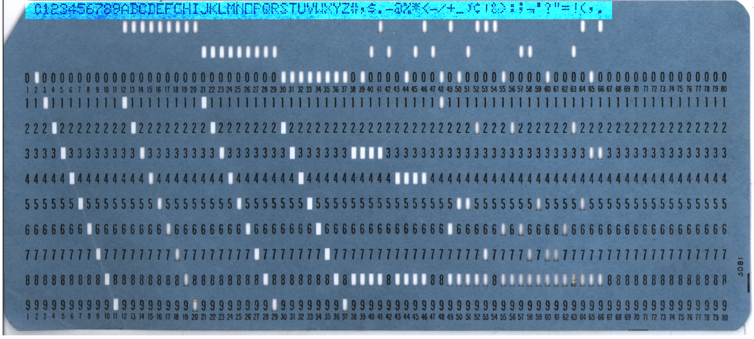
Introduction/Rappels
EBCDIC
0123456789ABCDEFGHIJKLMNOPQRSTUVWXYZ#,$.-@%*<-/+_ ¢ &):;¬ ?"=|(,.

Slide 33
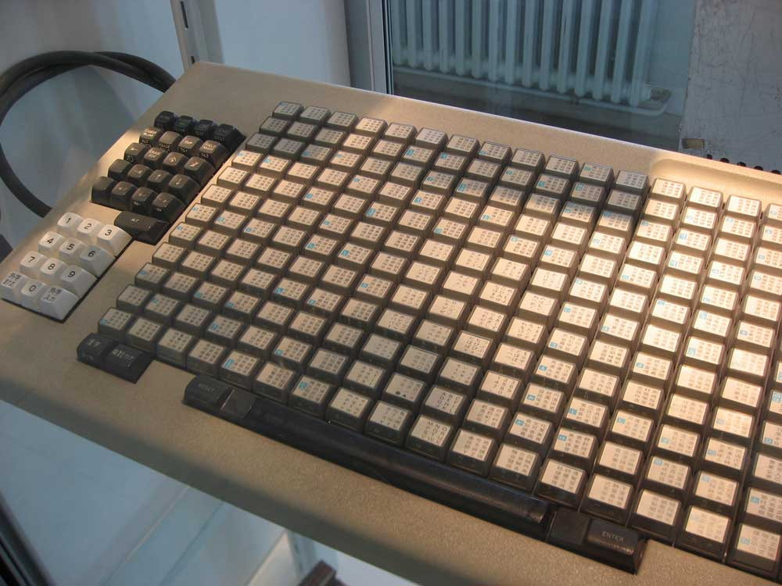
Introduction/Rappels

